Slide 1
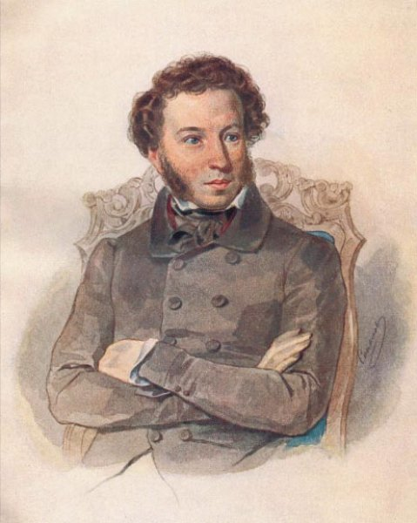
А.С. Пушкин.

Slide 3
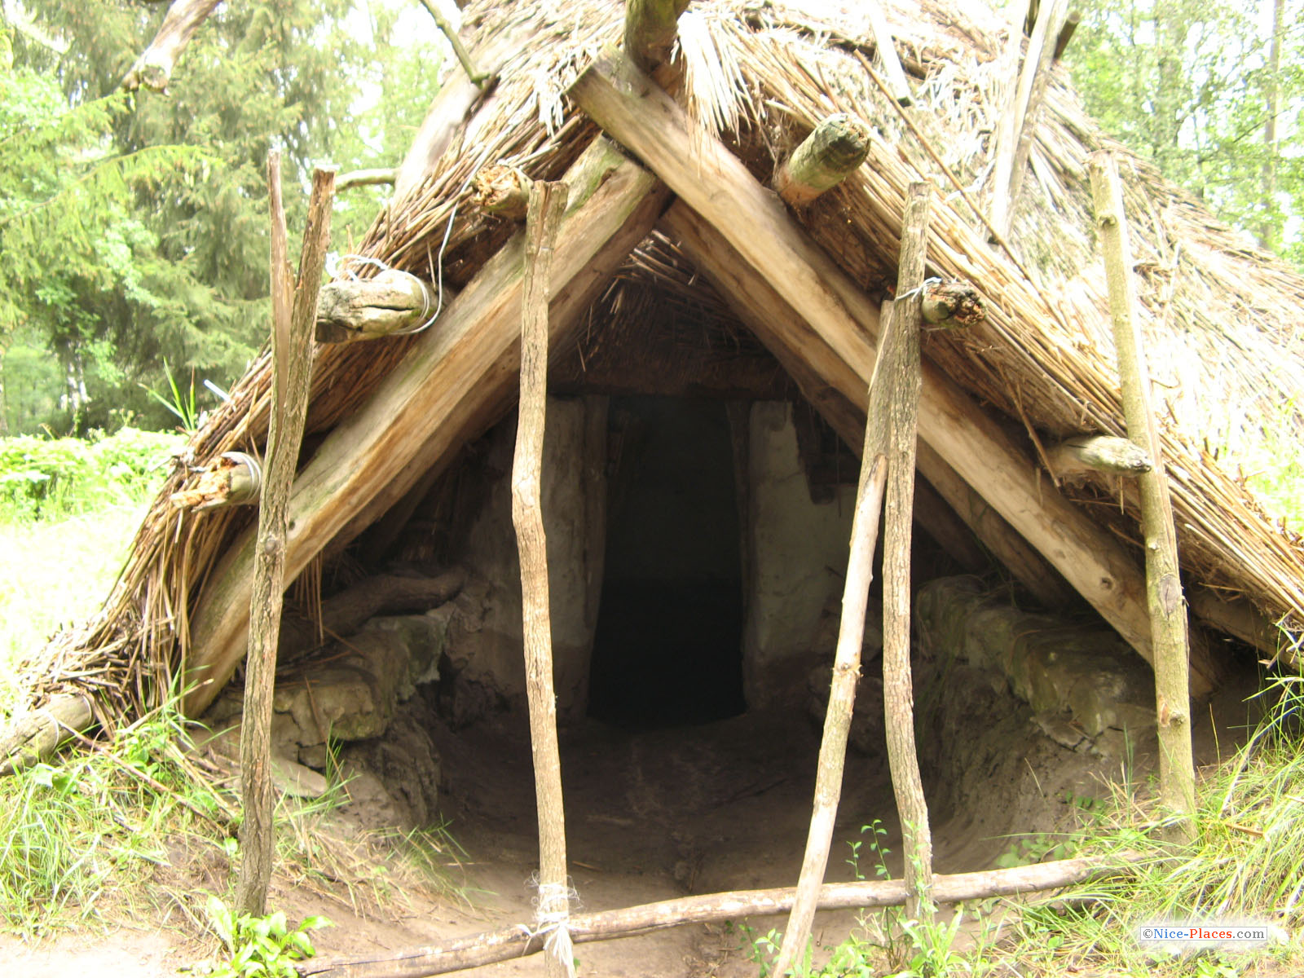
Землянка

Slide 4
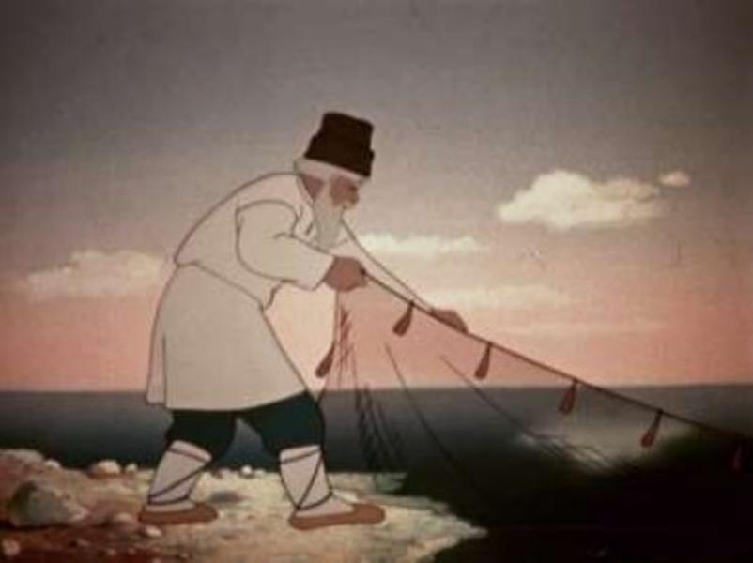
Невод

Slide 5
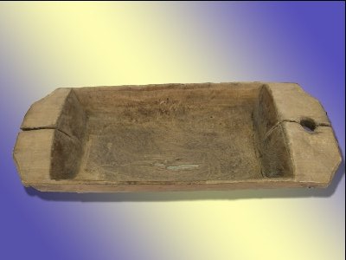
Корыто

Slide 6
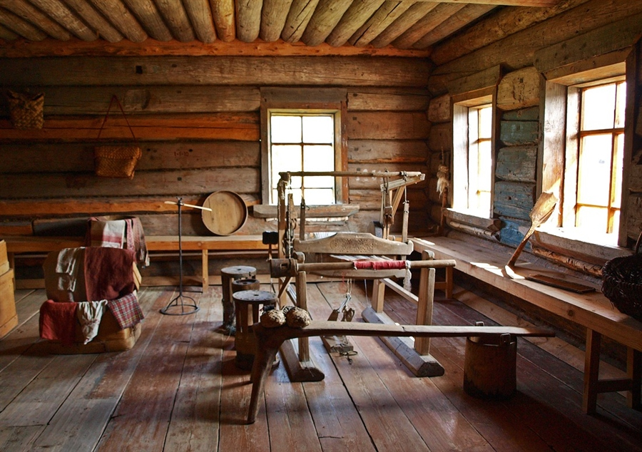
Светёлка

Slide 7
Столбовое дворянство — в дореволюционной России представители дворянских родов, относившиеся к древним потомственным дворянским родам. Название происходит от так называемых Столбцов — средневековых списков о предоставлении представителям служилого сословия поместий на время их службы.
Столбовые дворяне - потомственные дворяне знатных родов, в XVI-XVII вв. занесены в столбцы - родословные книги (в отличие от дворян более позднего происхождения). Столбцы - документы в виде склеенных свитков.

Slide 8
Найди строчки в сказке, относящиеся к иллюстрациям

Slide 10
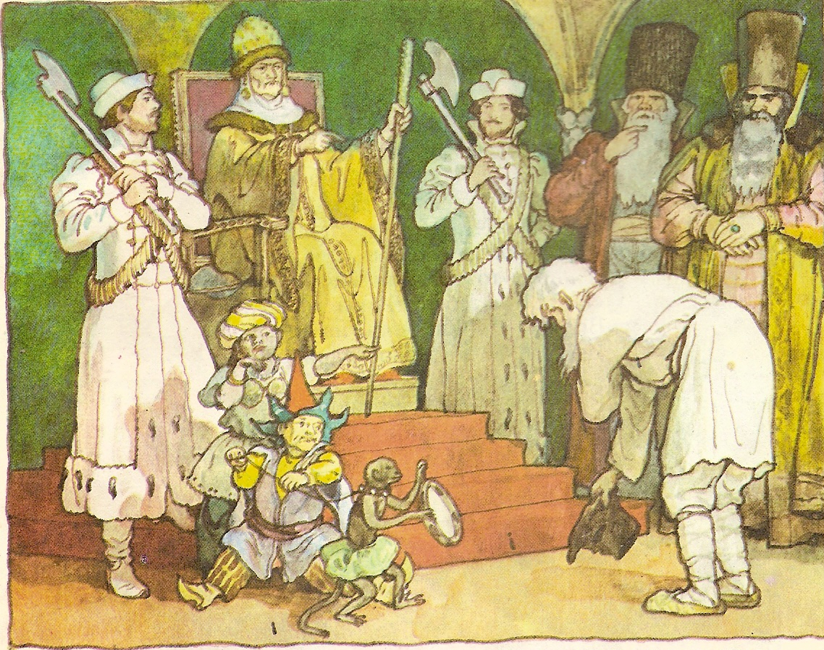

Slide 11
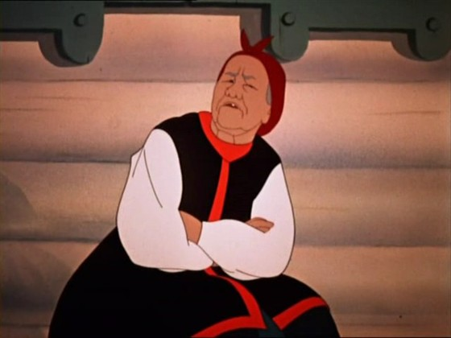

Slide 12
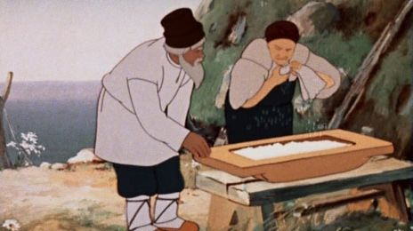

Slide 13
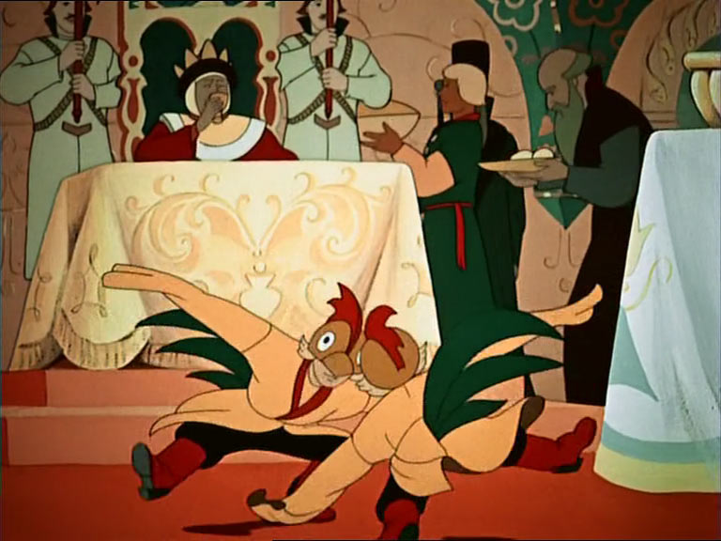

Slide 14
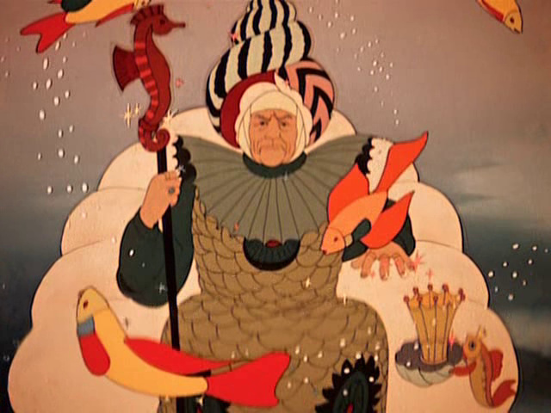

Slide 15
